Slide 1
স্বাগতম

Slide 2
শিক্ষক পরিচিতি
দিদার হোসেন
সহকারি শিক্ষক
পূর্বরাখী সরকারি প্রাথিমিক বিদ্যালয়
মুন্সীগঞ্জ সদর, মুন্সীগঞ্জ।

Slide 3
পাঠ পরিচিতি
শ্রেণি-তৃতীয়
বিষয়-বাংলা
পাঠ-হাটে যাব
পাঠ্যাংশ-হাটে যাব হাটে যাব………খুশিটুকু নিও।
সময়-৪০ মিনিট তারিখ 10/৪/২০20

Slide 4
শিখনফল
শোনা:২.১.১-ছড়া শুনে বুঝতে পারবে।
বলা:২.১.১-পাঠ্য বইয়ের ছড়া বলতে পারবে।
পড়া:১.৪.২-পাঠে ব্যবহৃত বাক্য শ্রবণ যোগ্য স্পষ্ট স্বরে ও প্রমিত
উচ্চারণে আবৃত্তি করতে পারবে।
লেখা:২.৩.১-ছড়া সংশ্লিষ্ট প্রশ্নের উত্তর লিখতে পারবে।

Slide 5
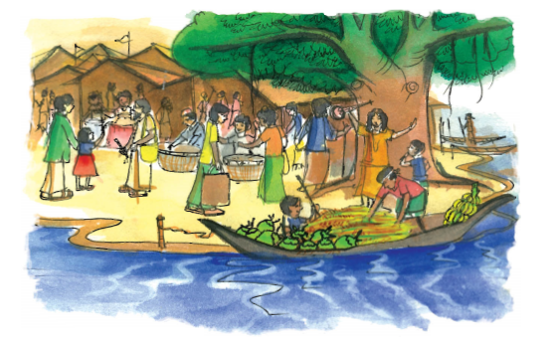
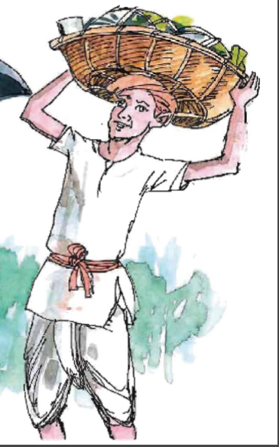
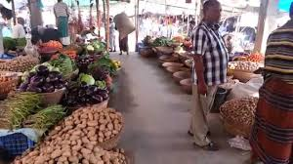
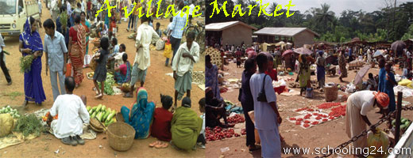
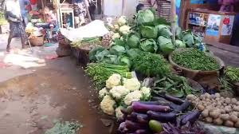
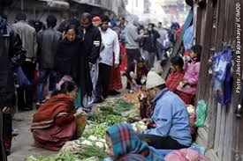

Slide 6
আ
আজকের পাঠ
হাটে যাব
হাটে যাব …….. .খুশিটুকু নিও।

Slide 7
আহসান হাবীব
জন্মস্থান পিরোজপুর
পেশা
সাংবাদিকতা
বই বৃস্টিপড়ে টাপুর টুপুর
জন্ম ১৯১৭
মৃত্যু ১৯৮৫

Slide 8
শিক্ষকের আবৃত্তি
পৃষ্ঠা নং ১৪

Slide 9
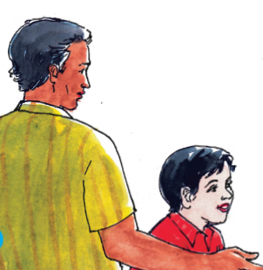
হ
হাটে যাব হাটে যাব ঘাটে নেই নাও

Slide 10
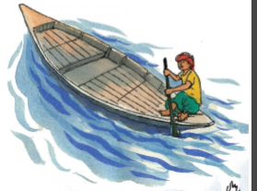
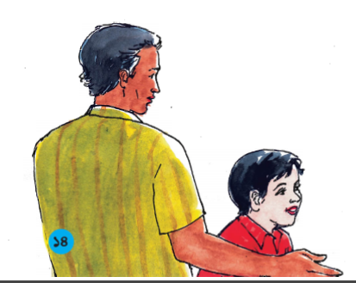
নিঘাটা নায়ের মাঝি আমায় নিয়ে যাও।

Slide 11
নিয়ে যাব নিয়ে যাব কত কড়ি দেবে,

Slide 12
কড়ি নেই কড়া নেই আর কিবা নেবে?

Slide 13
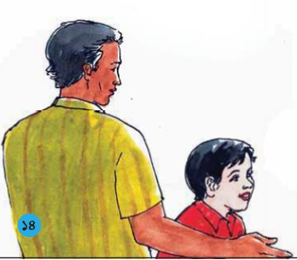
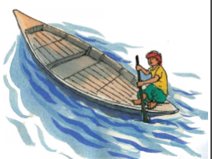
সোনা মুখে সোনা হাসি তার কিছু দিও।

Slide 14
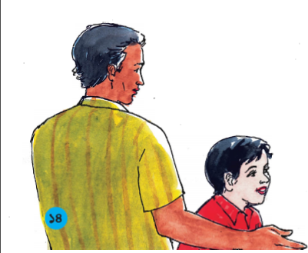
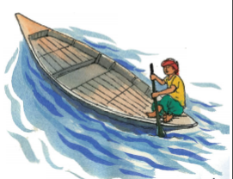
হাসি টুকু নিও আর খুশিটুকু নিও।

Slide 15
সমস্বরে আবৃত্তি

Slide 16
জোড়ায় আবৃত্তি
জোড়ায় আবৃত্তি

Slide 17
একক আবৃত্তি
Notes:
অজানা শব্দ যেমন নি ঘাটা , করি নেই করা নেই ............বোর্ডে কাজ করব ওদের বাক্য তৈরী করতে বলব।

Slide 18
মূল্যায়ন
মৌখিক
এক একজন করে শিক্ষার্থীকে ডেকে ছড়াটি আবৃতি করতে বলব।
***পরের চরণটি লেখ***
সোনা মুখে সোনা হাসি তার কিছু দিও ।
হাসি টুকু নিও আর খুশি টুকু নিও ।
লিখিত
হাটে বা বাজারে গেলে তুমি কী কী করবে তা ৩ টি বাক্যে লেখ।

Slide 19
ab¨ev` Dcw¯’Z mevB‡K

